Slide 1
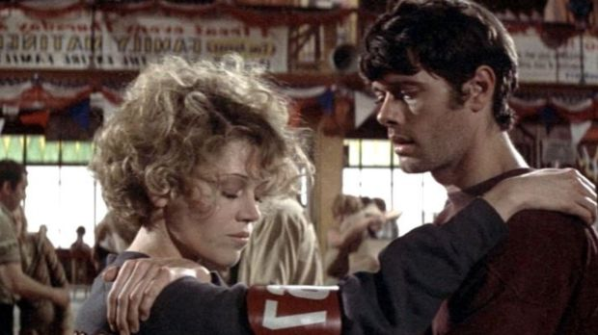
THEY SHOOT THE HORSES DON’T THEY ?
ETKİLERİ

Slide 2
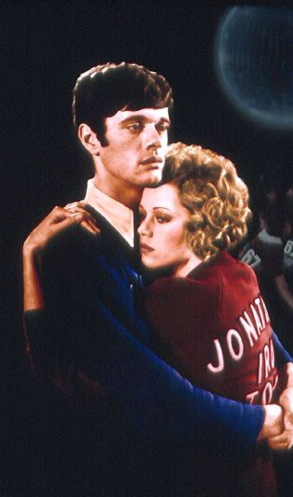
1-Tarİhsel ve Toplumsal Arka Plan
They Shoot Horses, Don’t They? " filmi, Büyük Buhran döneminin ekonomik ve toplumsal zorluklarını anlamak için etkileyici bir zemin sunuyor . Sydney Pollack’ın bu döneme ilişkin oluşturduğu hikaye, bireylerin ekonomik ve sosyal mücadelelerini dans maratonu metaforu aracılığıyla yansıtarak, o dönemde Amerikan toplumunun ruh halini çarpıcı bir şekilde ortaya koyuyor.
Büyük Buhran’ın Amerika’daki Etkileri :
Ekonomik Çöküş: 1929’da başlayan Büyük Buhran, tarih boyunca yaşanan en derin ekonomik krizlerden biri olarak, milyonlarca Amerikalıyı işsiz ve evsiz bıraktı. Sanayi üretimindeki düşüşler, banka iflasları ve geniş çaplı iş kayıpları halkı yoksullukla yüz yüze getirdi.
Toplumsal Çaresizlik: Büyük Buhran, ekonomik yıkımla birlikte sosyal dayanışmayı da etkiledi. İnsanlar, hayatta kalmak için yollar ararken, insanlar arasındaki rekabet ve güvensizlik arttı.
Göç ve Yer Değiştirme: Yoksulluk sebebiyle milyonlarca insan, iş ve yaşam fırsatları arayışıyla ülkenin farklı bölgelerine göç etti. Bu, toplumsal bağların git gide zayıflamasına neden oldu.

Slide 3
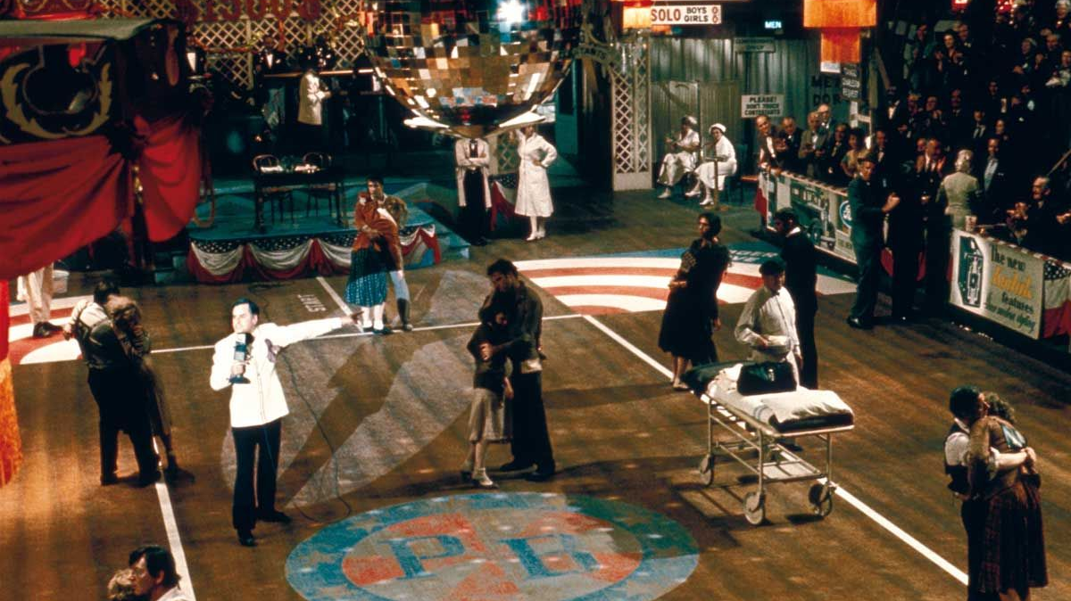
Fİlmde Büyük Buhran’In Temsİlİ
Büyük Buhran döneminde popüler hale gelen dans maratonları, insanların yoksulluktan kaçış arzusunu simgeler. Dans yarışmaları, yarışmacılar için hayatta kalma savaşını ifade ederken, organizatörler ve izleyiciler için ise acımasız bir eğlence aracıydı. Filmde, dans maratonunun bir hayatta kalma mücadelesine dönüşmesi, dönemin ekonomik eşitsizliklerini gözler önüne seriyor. Büyük ödül (1500 $) kazanılsa da , kazanan yarışmacılar için yapılan masraflar ödülden kesilmektedir.
Yarışmaya katılan karakterler, Büyük Buhran’ın zorunlu kıldığı hayatta kalma mücadelesini temsil eder. Gloria, Robert ve diğer yarışmacılar, ekonomik baskılar altında insanlıklarını yitirme noktasına gelir.

Slide 4
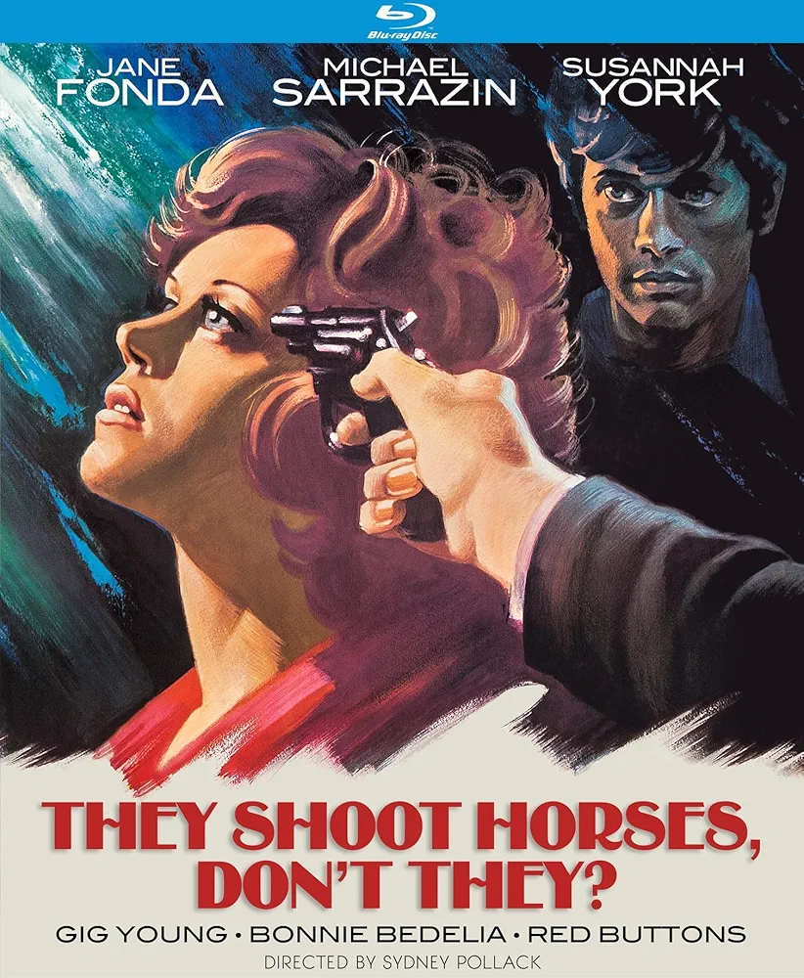
Büyük Buhran Döneminin Sanatsal ve Kültürel EtkİLERİ
Roman ve Sinema: Büyük Buhran dönemi, edebiyat ve sinemada toplumun alt tabakalarının yaşamlarını merkeze alan eserlerin ortaya çıkmasına zemin hazırladı. Bu tür eserlerin öncülerinden biri ise Horace McCoy’ un romanı ve onun film uyarlaması olan They shoot the horses don’t they ? ‘dir..
Toplumun Yeniden İnşası: Büyük Buhran, New Deal gibi programlarla Amerikan toplumunun ekonomik ve sosyal yapısını değiştirdi fakat bu süreç, uzun yıllar süren bir toplumsal yeniden yapılanmayı gerektirdi.

Slide 5
2-Toplum ve Medya EleŞTİRİSİ
Eğlencenin Yüzeyselliği: Film, o dönemde toplumsal sıkıntılar üzerinden yaratılan eğlence endüstrisini eleştirir. İzleyiciler, yarışmacıların fiziksel ve ruhsal tükenişini bir tür oyun olarak izler. Bu durum, dönemin medya anlayışının toplumsal adaletsizliği nasıl araçsallaştırdığını gösterir.
Kitle Manipülasyonu: Maraton sunucusu Rocky’nin manipülatif tavırları, dönemin ekonomik elitlerinin toplumu nasıl kontrol ettiğini sembolize eder. Filmde yarışmacılar, insanlık dışı koşullara zorlanır.

Slide 6
3-SINIFsal eŞİtsİZLİK ve Kapİtalİzm eleŞTİRİSİ
Dans Maratonu: Sınıfsal Eşitsizliğin Sembolik Alanı
Maraton, sınıfsal farkların gözle görülür hale geldiği bir küçük dünya işlevi görür. Yarışmacılar genellikle alt sınıfa ait, ekonomik olarak dezavantajlı bireylerden oluşur. Büyük ödülü kazanma umudu, aslında sistemin onları kendi sınırlarına kadar sömürmesinin bir aracıdır.

Slide 7
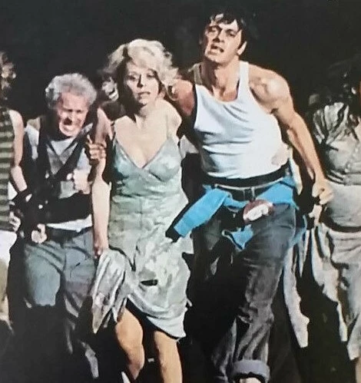
Karakterler Üzerİnden SInIfsal EŞİtsİzlİk
Gloria : Gloria, sistem tarafından göz ardı edilen alt sınıfın bir üyesidir. Nihilist bakışı, sınıfsal eşitsizliğin bireyin umutlarını nasıl yok ettiğini ve onları çaresizliğe sürüklediğini gösterir.
Harry: Bir savaş gazisi olan Harry’nin hayatta kalabilmek için kendini aşağılayıcı bir yarışmaya katılmak zorunda kalması , sınıfsal eşitsizliğin ve çaresizliğin bir göstergesidir.
Robert : Robert, sistemin sömürü düzeninin bir kurbanıdır. Hayal kurmaktan dahi uzak olan bu karakter, sınıfsal eşitsizliğin insanlar üzerindeki yıkıcı etkilerini ve alt sınıfların yalnızca hayatta kalmaya çalışırken bile nasıl bir çıkmazın içinde olduğunu temsil eder. Onun hikâyesi, alt sınıfların ekonomik baskı altında birbirleriyle çatışmaya zorlanmasını ve sonunda sistem tarafından tamamen yok edilmesini gözler önüne serer.
Alice: Alice’in Hollywood yıldızı olma hayali, Amerikan toplumunda sıkça pazarlanan “rüya” fikrine dayanır. Ancak bu hayal, ekonomik eşitsizlik nedeniyle onun için ulaşılamaz bir ütopyadır.

Slide 8
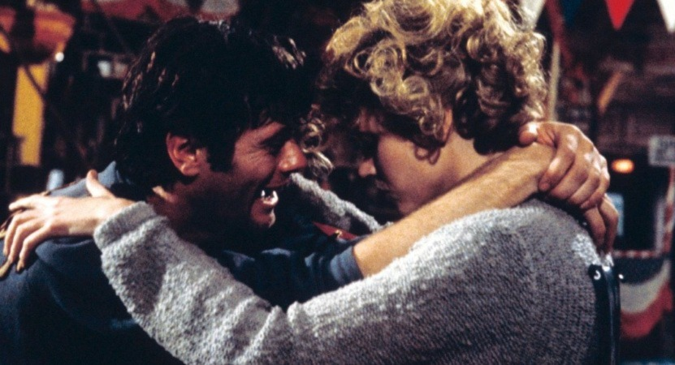
4- Toplumun SInIfsal YapIsIna EleŞtİRİ
Üst Sınıf ve İzleyiciler: Maratonu izleyen varlıklı kesim, yarışmacıların yaşadığı fiziksel ve duygusal acıları yalnızca bir eğlence aracı olarak görür. Bu durum, kapitalist sistemde alt sınıfın sorunlarının üst sınıf tarafından ne kadar görmezden gelindiğini gözler önüne serer.
Organizatör Rocky: Rocky, sınıfsal hiyerarşiyi temsil eden bir karakterdir. Yarışmacıları acımasızca manipüle eder ve onları yalnızca "şovun bir parçası" olarak görür. Bu, üst sınıfların alt sınıflar üzerindeki baskısını yansıtır.

Slide 9
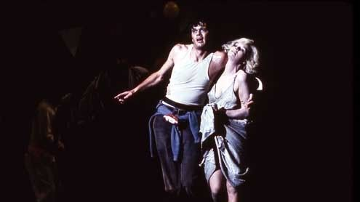
5)Sİnematografİk Ve AnlatImsal Etkİler
a-KaranlIk Ton ve Umutsuzluk
Tematik Derinlik: Film, Büyük Buhran döneminin kasvetli atmosferini başarıyla yansıtarak toplumsal umutsuzluk temasını işler. Yarışmacıların tükenişi, ekonomik kriz dönemindeki bireylerin hayatta kalma mücadelelerini metaforik bir şekilde temsil eder.
Ton ve Renk Kullanımı: Pollack, karanlık ve soğuk tonlarda bir renk paleti tercih ederek hem psikolojik çöküşü hem de çaresizliği izleyiciye aktarır. Özellikle iç mekânların düşük ışık kullanımı, boğucu bir atmosfer yaratıyor.
Müzik ve Ses Tasarımı: Filmin müziği, eğlence sektörüyle umutsuzluk arasındaki tezatı vurgular. Neşeli dans müzikleri, karakterlerin tükenmişlikleriyle ironik bir zıtlık oluşturur.

Slide 10
B. Kamera KullanImI
Hareketli Kameralar ve Yakın Planlar: Pollack, yarışmacıların maratondaki fiziksel ve duygusal yıpranışlarını izleyiciye hissettirmek için sürekli hareket halinde olan kameralar kullanmıştır. Özellikle dans sahnelerindeki sürekli dönen kamera hareketleri, karakterlerin içine düştüğü bitmek bilmeyen döngüyü simgeler.
Çerçeveleme: Pollack, karakterlerin yalnızlıklarını ve çaresizliklerini göstermek için geniş açılı çekimlerle kalabalığın içinde kaybolmuş bireyler yaratır. Aynı zamanda, yakın plan çekimlerle karakterlerin yüz ifadelerindeki gerilimi ve acıyı güçlü bir şekilde vurgular.

Slide 11
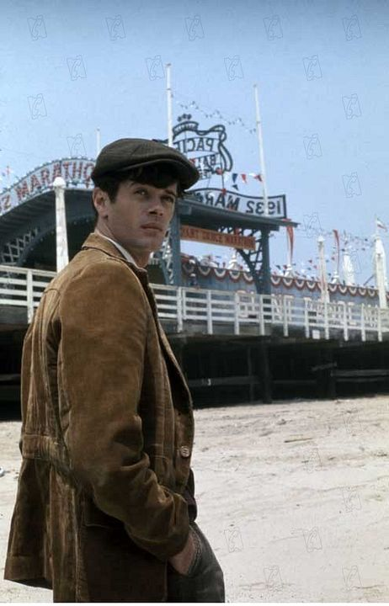
6)Fİlm EndüstrİSİ ve Toplumsal Etkİlerİ
1. Fİlm Endüstrİsİne Etkİler
Hollywood’un Yeni Dalga Dönemi (New Hollywood): "They Shoot Horses, Don’t They?", 1960’ların sonlarında ortaya çıkan New Hollywood sinema hareketinin bir örneğidir. Bu dönemde, klasik Hollywood formüllerinden uzaklaşan yönetmenler daha karanlık, toplumsal ve eleştirel filmler yapmaya başlamıştır. Sydney Pollack, bu yeni akımın önemli isimlerinden biri olarak kabul edilir.
Film, stüdyo sistemine meydan okuyan bağımsız ruhuyla dikkat çeker. Klasik "kahraman" figürleri yerine kusurlu ve çaresiz karakterleri merkeze alır.

Slide 12
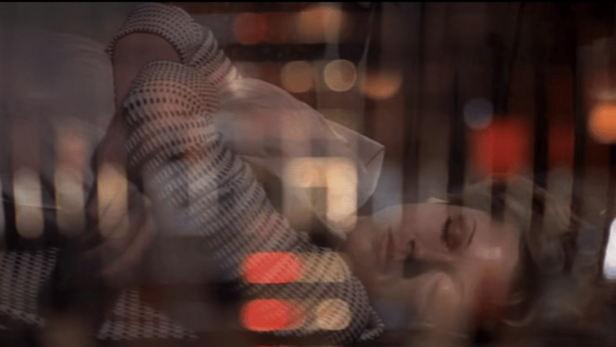
8)Fİlm Endüstrİsİ ve Toplumsal Etkİlerİ
Akademik Başarılar: Film, 9 Oscar adaylığı almış ve Gig Young "En İyi Yardımcı Erkek Oyuncu" ödülünü kazanmıştır.
Toplumsal Eleştirinin Gücü: Film, kapitalizm, sömürü, bireyin yalnızlaşması ve hayatta kalma içgüdüsü gibi evrensel temaları ele aldığı için, günümüzde de geçerliliğini korumaktadır.
Sonraki Filmlere Etkisi: Umutsuzluk ve hayatta kalma mücadelesini işleyen pek çok filme ilham olmuştur.

Slide 13
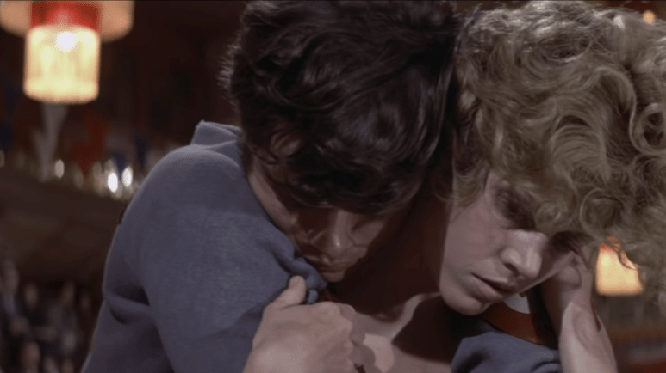
Ana Mesaj ve İzleyicilere EtkİSİ
• Hayatta Kalma Mücadelesi: Film, insanların hayatta kalmak için ne kadar ileri gidebileceğini sorgular.
• Modern Dünyada Yansıması: Bugün de medya ve eğlence sektörünün insanları nasıl tükettiği ve sömürdüğü açısından güncelliğini koruyan bir tema.
• Duygusal Etki: Seyirciyi rahatsız eden, düşündüren ve eleştirel bir bakış açısı kazandıran bir yapım

Slide 14
"EleŞtİrmenlerİn Gözünden Bİr BaŞyapIt"
Roger Ebert: Filmin nihilist tonunu över ve "insanlığın tüketim toplumundaki çaresizliği üzerine derin bir gözlem" olarak tanımlar. Özellikle Jane Fonda’nın performansının, filmin duygusal etkisini güçlendirdiğini belirtir.
Pauline Kael: Kael, filmin ahlaki alt tonlarını ve kapitalizmin insan psikolojisi üzerindeki etkisini vurgular. Dans maratonunu "acımasız bir toplumun mikrokozmosu" olarak tanımlar.

Slide 15
referanslar
1)Terzioğlu, O., & Çağla, C. (2021). Büyük Buhran ve Amerika’da sosyal politika. Uludağ Üniversitesi Fen-Edebiyat Fakültesi Sosyal Bilimler Dergisi, 22(41), 871-926.
2)Noripcord. (n.d.). They Shoot Horses, Don’t They? Retrieved December 17, 2024
3)Richmond, Lee J. “A Time to Mourn and a Time to Dance: Horace McCoy’s ‘They Shoot Horses, Don’t They?’”. Twentieth Century Literature17.2 (1971):91-100.
4)They shoot horses, don’t they? (1969) ⭐ 7.8 | Drama. (1970, August 20). IMDb. https://www.imdb.com/title/tt0065088/?ref_=nv_sr_srsg_2_tt_5_nm_2_in_0_q_they
5)Warshow, P. (1970). [Review of They Shoot Horses, Don’t They? by Sydney Pollack, Irwin Winkler, & Robert Chartoff]. Film Quarterly, 23(4), 42–47.
6) Library of America. (2023, October 17). Dance of the damned: They Shoot Horses, Don’t They? - Library of America. https://www.loa.org/news-and-views/1227-dance-of-the-damned-they-shoot-horses-don8217t-they/?utm_source
7) Shot, P. B. E. S. (2023, February 23). Survivalism as tragic spectacle in They shoot horses, don’t they?

